Slide 1
ПРОЕКТ ПЛАНИРОВКИ И ПРОЕКТ МЕЖЕВАНИЯ ТЕРРИТОРИИ, ОГРАНИЧЕННОЙ УЛИЦАМИ 8 МАРТА, АЙСКОЙ, РЕВОЛЮЦИОННОЙ, МИНГАЖЕВА В СОВКТСКОМ РАЙОНЕ ГОРОДСКОГО ОКРУГА ГОРОД УФА РЕСПУБЛИКИ БАШКОРТОСТАН

Slide 2
Краткая пояснительная записка
Основание для разработки проекта:
- Постановление Администрации городского округа город Уфа Республики Башкортостан №765 от 06.06.19 г. о разработке проекта планировки и проекта межевания территории, ограниченной улицами 8 Марта, Айской, Революционной, Мингажева в Советском районе городского округа город Уфа Республики Башкортостан;
- Градостроительное задание, утвержденное начальником Главархитектуры О.А. Байдиным № 765 от 06.06.2019 г. на разработку проекта планировки и проекта межевания территории, ограниченной улицами 8 Марта, Айской, Революционной, Мингажева в Советском районе городского округа город Уфа Республики Башкортостан.
Современное использование территории:
Площадь проекта планировки составляет – 30,6 га.
На прилегающих к планировочному элементу территориях располагается разноэтажная жилая застройка. В настоящий момент на территории проектирования расположены малой и средней этажные жилые многоквартирные дома, общественные здания, а также инженерные коммуникации, благоустройство.
Земельные участки выделены практически для всех объектов. Фактическое использование территории отличается от границ выделенных участков.
Ширина действующих красных линий по улицам, ограничивающим проектируемый планировочный элемент составляет:
по ул. 8 Марта – 42 м;
по ул. Айской – 35 м;
по ул. Революционной – 40 м;
по ул. Мингажева – 32 м.
Площадь проектируемого планировочного элемента в границах красных линий составляет – 22,90 га.
Планировочная организация территории:
Проектом планировки предусматривается:
Снос жилого частного сектора: 1- одноэтажный каменный жилой дом, 2 деревянных жилых одноэтажных дома, суммарной площадью 197 м2;
Снос 14 каменных нежилых здания, суммарной общей площадью 596 м2;
Снос бойлерной, ТП и двух каменных построек общей площадью 110м2 под размещение спортивных площадок на территории школы №44;
Упорядочение территории ДОУ;
Увеличение территории школы с размещение спортивных площадок - 15166,55 м2;
Снос боксовых металлических гаражей;
Размещение спортивного центра микрорайона на территории студ.городка;
Размещение спортивного корпуса для общежитий УГАТУ;
Размещение двух крытых автостоянок;
Размещение требуемых по расчету площадок благоустройства;
Реконструкция внутриквартального благоустройства территории;
Размещение двух обвалованных гаражей для нужд жителей квартала.
Жилищное строительство. Население:
На проектируемой территории в существующих сохраняемых жилых домах размещается 86 010 м² общей площади квартир.
На кровлях обвалованных гаражей размещаются площадки благоустройства.
Размещение элементов благоустройства, въездов в подземную часть автостоянок, площадок для мусороконтейнеров взаимно увязаны, а также расположены на нормативных расстояниях относительно жилых домов.
Расчетная численность населения в целом, по проекту, составляет 4 058 человек.
Расчет численности населения выполнен на основе нормативов:
- в существующем жилом фонде на основе нормы обеспеченности- 25м2/1 чел. (п.2.1.5.НГП ГО г. Уфа РБ).
Проектом предусматривается расширение территории общеобразовательной школы №44.
Проектом предусматривается расширение территории существующего дошкольного образовательного учреждения №240 с возможностью увеличения его вместимости до 271 места.
Проектом дополнительно размещено два подземных гаража на 88 м/мест общей вместимостью и 36 м/мест на открытых автостоянках.
В первую очередь строительства предлагается отнести расширение территории и реконструкцию зданий школы №44 и расширение территории детского сада №240.
2 очередью строительства предлагается размещение спортивного комплекса на территории студ.городка, благоустройство территории жилых домов, организацию общественного спространства (сквера) внутри квартала, снос боксовых гаражей.
Проект межевания территории:
Площадь территории в границах проекта межевания составляет – 30,6 га.
Количество проектируемых земельных участков – 43 шт.
2

Slide 3
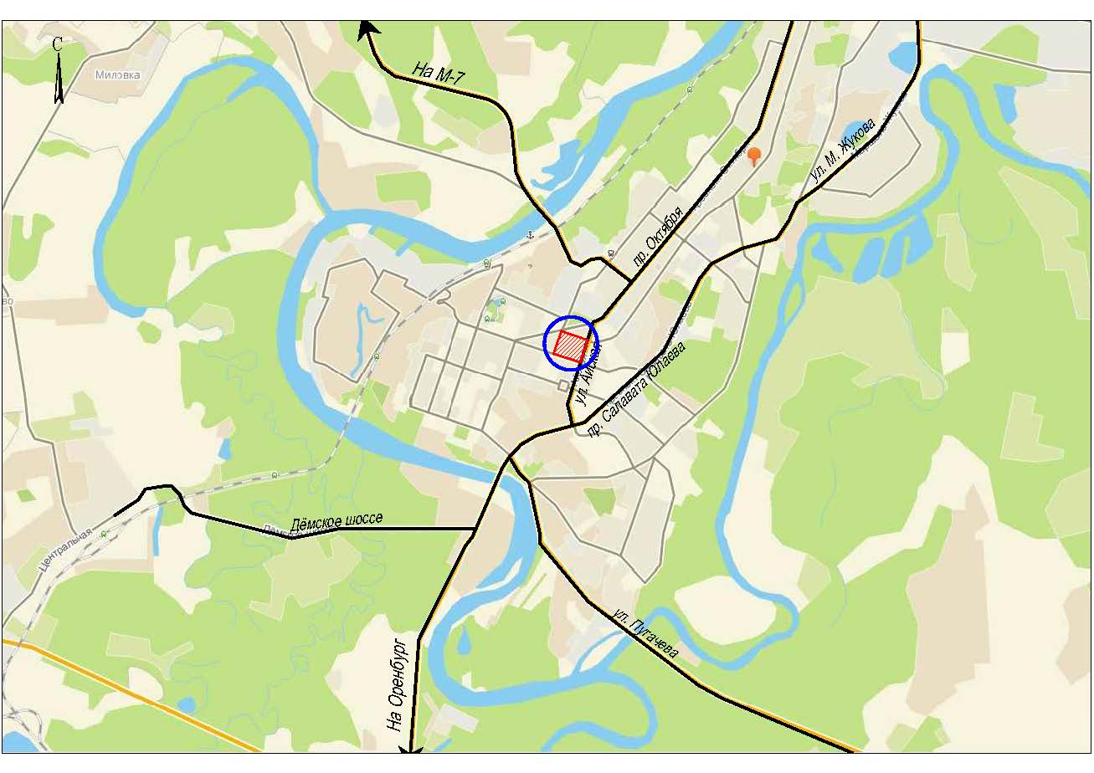
Схема расположения элемента планировочной структуры
3

Slide 4
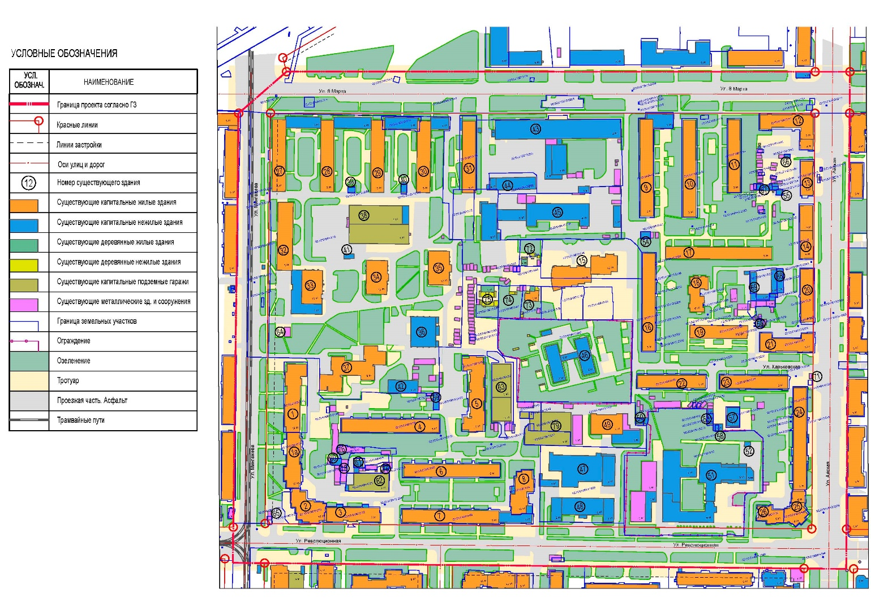
Схема современного использования. Схема границ территорий объектов культурного наследия. Схема границ зон с особыми условиями использования территорий
4

Slide 5
Ведомость существующих зданий и сооружений
п/п | Наименование | Адрес | Площадь участка | Примечание
1 | Многоквартирный жилой дом | Мингажева, 156 | 1 678
1а | Многоквартирный жилой дом | Мингажева, 158 | 997
2 | Многоквартирный жилой дом | Революционная | 881
3 | Многоквартирный жилой дом | Революционная | 968
4 | Многоквартирный жилой дом | Революционная,167/2 | 1 506
5 | Многоквартирный жилой дом | Революционная,167/3 | 1 546
6 | Многоквартирный жилой дом | Революционная,167/1 | 1 492
7 | Многоквартирный жилой дом | Революционная | 1 888
8 | Многоквартирный жилой дом | Революционная,167а | 924
9 | Многоквартирный жилой дом | 8 марта, 14 | 1 891
10 | Многоквартирный жилой дом | 8 марта, 16 | 1 547
11 | Под жилую застройку | 8 марта, 18 | 1 072
12 | Многоквартирный жилой дом | 8 марта, 20 | 1 245
13 | Многоквартирный жилой дом | Айская, 83 | 529
14 | Под жилую застройку | Айская, 81 | 847
15 | Многоквартирный жилой дом | 8 марта, 12/3 | 3 946
16 | Многоквартирный жилой дом | Айская, 77/2 | 1 477
17 | Многоквартирный жилой дом | Айская, 81/1 | 1 305
18 | Многоквартирный жилой дом | Айская, 79/1 | 545
19 | Многоквартирный жилой дом | Харьковская, 101 | 758
20 | Многоквартирный жилой дом | Айская, 79 | 845
21 | Многоквартирный жилой дом | Харьковская, 103 | 981
22 | Многоквартирный жилой дом | Айская, 75/2 | 1 085
23 | Под жилую застройку | Айская, 75/1 | 1 061
24 | Многоквартирный жилой дом | Айская, 75 | 1 566
п/п | Наименование | Адрес | Площадь участка | Примечание
25 | Под жилую застройку | Айская, 73 | 639
26 | Под жилую застройку | Айская, 73 | 438
27 | Общежитие | 8 марта, 2 | 49 249
28 | Общежитие | 8 марта, 4
29 | Общежитие | 8 марта, 6
30 | Общежитие | 8 марта, 8
31 | Общежитие | 8 марта, 10 | 1 274
32 | Общежитие | Мингажева, 162 | -
33 | Общежитие | Мингажева, 160
34 | Общежитие | Мингажева, 160/1
35 | Общежитие | Мингажева, 160/2
36 | УГАТУ | Мингажева, 158/2
37 | Общежитие | Мингажева, 158/1
38 | Гараж | Мингажева, 158/1
39 | ТП | Мингажева | 43
40 | ТП | Мингажева | 56
41 | ТП | Мингажева | -
42 | Бойлерная | Мингажева | -
43 | Административное здание | 8 марта, 12 | 9 762
44 | Административное здание | 8 марта, 12/2 | 955
45 | Административное здание | 8 марта, 12/1 | 5 929
 | Здание НИИ | 8 марта, 12/1
46 | Детский сад №240 | Революционная, 169/3 | 10 371
47 | Колледж | Революционная, 169к1 | 6 670
48 | Колледж | Революционная, 169
5

Slide 6
Ведомость существующих зданий и сооружений
п/п | Наименование | Адрес | Площадь участка | Примечание
49 | Общежитие | Революционная, 169/2 | 4 103
50 | ТП | Революционная, 169 | 57
51 | СОШ №44 | Революционная, 171 | 14 682
52 | ТП | -
53 | Гараж | Айская, 75/1 | 27
 | Гараж | Айская | 23
 | Гараж | Айская | 23
54 | ТП | - | 70
55 | ТП | - | 41
56 | ТП | Айская | 54
57 | Бойлерная | - | 293
58 | Гараж | Айская, 75/2 | 22
59 | ТП | - | 96
60 | ТП | Революционная | 77
61 | ТП | Революционная | 106
62 | Гараж | - | 798
63 | Гараж | Революционная | 1 539
64 | Торговый павильон | Революционная | 32
65 | Торговый павильон | Революционная | 38
66 | Гараж | 8 марта | 21
67 | Капитальный гараж | Айская | 22
68 | Гараж | - | 425
69 | Капитальный гараж | Айская | 27
70 | Капитальный гараж | Айская | 731
71 | Торговый павильон | Айская | 20
п/п | Наименование | Адрес | Площадь участка | Примечание
72 | Индивидуальный жилой дом | И. Якутова, 85а | 594
73 | Индивидуальный жилой дом | И. Якутова | 673
74 | Индивидуальный жилой дом | И. Якутова, 100 | 776
75 | Индивидуальный жилой дом | И. Якутова, 98 | 714
76 | Металлические гаражи | Революционная | 710
77 | Гараж | Ревооюционная | 18
78 | Гараж | Айская | 24
79 | Подземный гараж | Революционная | 63
 | Капитальный гараж | Революционная | 28
 | Капитальный гараж | Революционная, 167/3 | 28
 | Подземный гараж | Революционная | 680
6

Slide 7
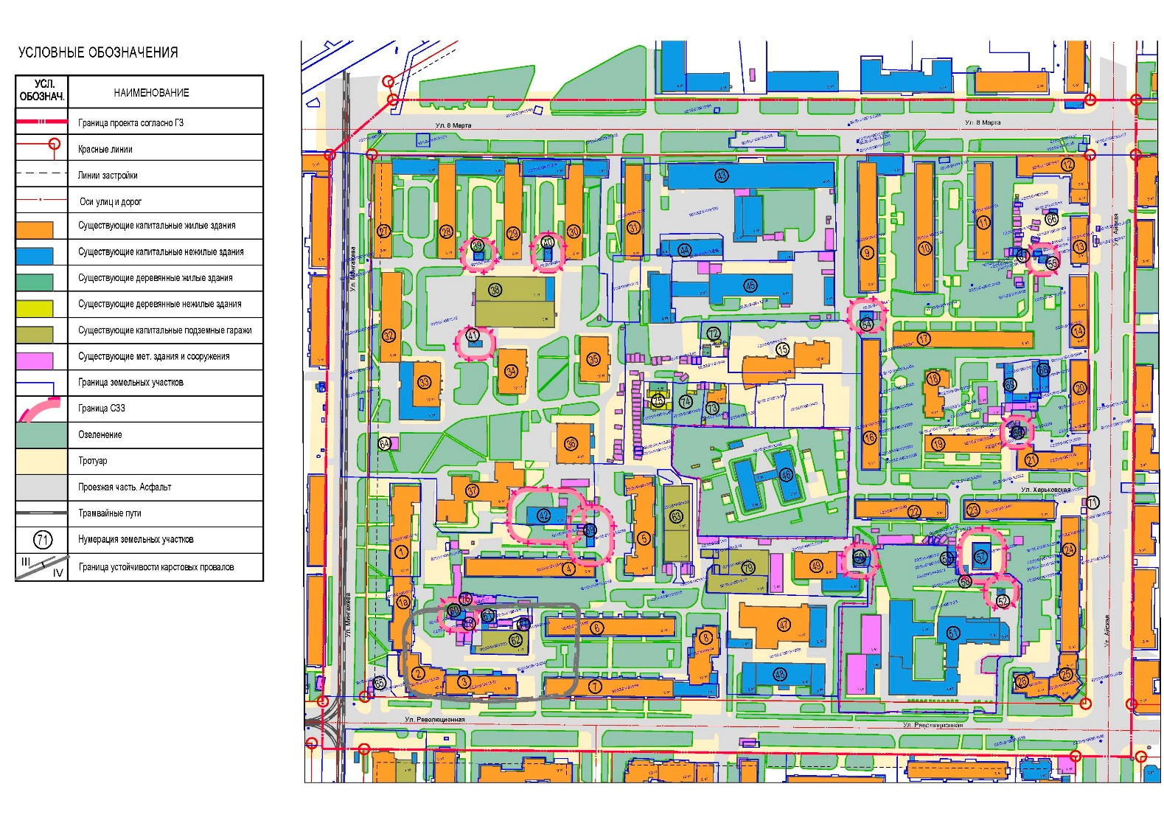
Схема границ зон с особыми условиями использования территории.
7

Slide 8
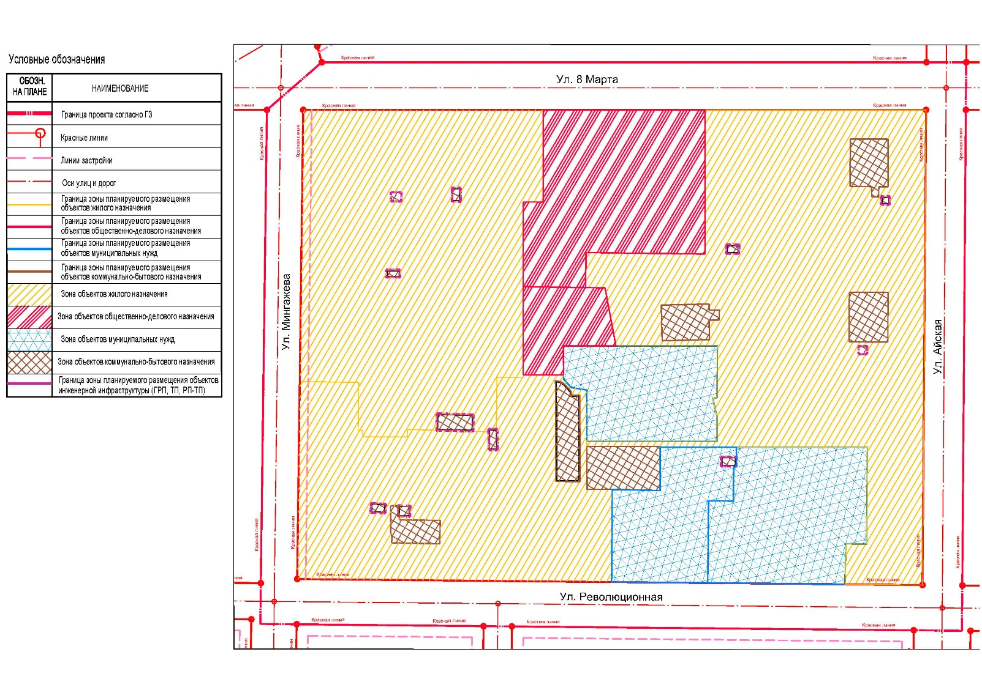
Схема границ зон планируемого размещения объектов капитального строительства
8

Slide 9
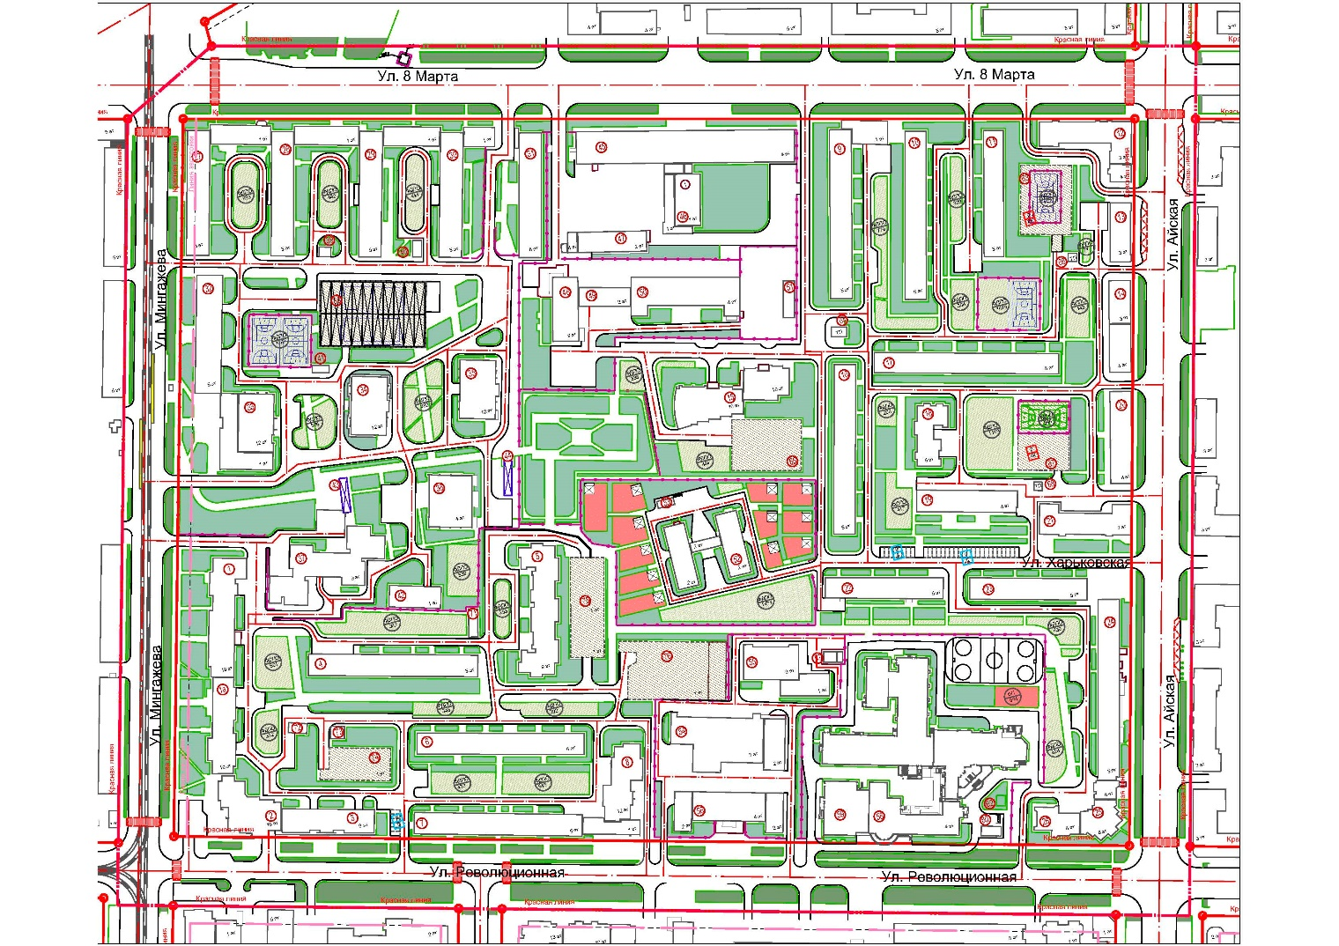
Схема планировочной организации территории
9

Slide 10
Ведомость зданий и сооружений по проекту
Номер на плане | Наименование | этаж-ность | Количество |  |  |  | Площадь |  |  |  | Строительный объем
 |  |  | Зданий | Квартир |  |  | Застройки |  | Общая нормируемая |  | Здания | всего
 |  |  |  | Здания |  | всего | Здания | всего | Здания | всего
ЖИЛЫЕ ЗДАНИЯ
1 | Жилое здание | 10 | 1 |  |  |  | 1900 | 1900 | 10260 | 10260 | 57000 | 57000
1а | Жилое здание
 | Встроенные помещения |  |  |  |  |  |  |  | 1140 | 1140
2 | Жилое здание | 16 | 1 |  |  |  | 835 | 835 | 7500 | 7500 | 40080 | 40080
 | Встроенные помещения | 1 |  |  |  |  |  |  | 500 | 500
3 | Жилое здание | 9 | 1 |  |  |  | 1275 | 1275 | 3825 | 3825 | 19125 | 19125
 | Встроенные помещения | 1 |  |  |  |  |  |  | 445 | 445
4 | Жилое здание | 5 | 1 |  |  |  | 1275 | 1275 | 3825 | 3825 | 19125 | 19125
5 | Жилое здание | 9 | 1 |  |  |  | 1300 | 1300 | 6240 | 6240 | 35100 | 35100
 | Встроенное помещение | 1 |  |  |  |  |  |  | 780 | 780
6 | Жилое здание | 6 | 1 |  |  |  | 1220 | 1220 | 3650 | 3650 | 21960 | 21960
 | Встроенное помещение | 1 |  |  |  |  |  |  | 730 | 730
7 | Жилое здание | 5 | 1 |  |  |  | 1250 | 1250 | 3000 | 3000 | 18750 | 18750
 | Встроенное помещение | 1 |  |  |  |  |  |  | 750 | 750
8 | Жилое здание | 12 | 1 |  |  |  | 735 | 735 | 4840 | 4840 | 24460 | 24460
 | Встроенные помещения | 1 |  |  |  |  |  |  | 440 | 440
9 | Жилое здание | 5 | 1 |  |  |  | 1270 | 1270 | 3040 | 3040 | 19050 | 19050
 | Встроенное помещение | 1 |  |  |  |  |  |  | 960 | 960
10 | Жилое здание | 5 | 1 |  |  |  | 1240 | 1240 | 3700 | 3700 | 18600 | 18600
11 | Жилое здание | 5 | 1 |  |  |  | 860 | 860 | 2040 | 2040 | 12900 | 12900
 | Встроенное помещение | 1 |  |  |  |  |  |  | 510 | 510
12 | Жилое здание | 3 | 1 |  |  |  | 990 | 990 | 1180 | 1180 | 12900 | 12900
 | Встроенные помещения | 1 |  |  |  |  |  |  | 590 | 590
13 | Жилое здание | 3 | 1 |  |  |  | 420 | 420 | 500 | 500 | 3780 | 3780
 | Встроенные помещения | 1 |  |  |  |  |  |  | 250 | 250
14 | Жилое здание | 3-4 | 1 |  |  |  | 680 | 680 | 1010 | 1010 | 7200 | 7200
 | Встроенное помещение | 1 |  |  |  |  |  |  | 410 | 410
15 | Жилое здание | 10 | 1 |  |  |  | 1270 | 1270 | 6840 | 6840 | 38100 | 38100
10

Slide 11
Ведомость зданий и сооружений по проекту
Номер на плане |  | Наименование | этажность | Количество |  |  | Площадь |  |  |  | Строительный объем
 |  |  |  | Зданий | Квартир |  | Застройки |  | Общая нормируемая |  | Здания | всего
 |  |  |  |  | Здания | всего | Здания | всего | Здания | всего
ЖИЛЫЕ ЗДАНИЯ
 |  | Встроенные помещения | 1 |  |  |  |  |  | 760 | 760
16 |  | Жилое здание | 5 | 1 |  |  | 1260 | 1260 | 3750 | 3750 | 18900 | 18900
17 |  | Жилое здание | 5 | 1 |  |  | 1300 | 1300 | 3900 | 3900 | 19500 | 19500
18 |  | Жилое здание | 5 | 1 |  |  | 540 | 540 | 1940 | 1940 | 8100 | 8100
19 |  | Жилое здание | 5 | 1 |  |  | 760 | 760 | 2275 | 2275 | 11400 | 11400
20 |  | Жилое здание | 4 | 1 |  |  | 680 | 680 | 1230 | 1230 | 8160 | 8160
 |  | Встроенное помещение | 1 |  |  |  |  |  | 410 | 410
21 |  | Жилое здание | 3 | 1 |  |  | 815 | 815 | 980 | 980 | 7335 | 7335
 |  | Встроенные помещения | 1 |  |  |  |  |  | 490 | 490
22 |  | Жилое здание | 5 | 1 |  |  | 850 | 850 | 2040 | 2040 | 12750 | 12750
 |  | Встроенные помещения | 1 |  |  |  |  |  | 510 | 510
23 |  | Жилое здание | 5 | 1 |  |  | 870 | 870 | 2080 | 2080 | 13050 | 13050
 |  | Встроенные помещения | 1 |  |  |  |  |  | 520 | 520
24 |  | Жилое здание | 5 | 1 |  |  | 1350 | 1350 | 3240 | 3240 | 20250 | 20250
 |  | Встроенные здания | 1 |  |  |  |  |  | 810 | 810
25 |  | Жилое здание | 6-8 | 1 |  |  | 565 | 565 | 2200 | 2200 | 12660 | 12660
 |  | Встроенное помещение | 1 |  |  |  |  |  | 340 | 340
26 |  | Жилое здание | 6 | 1 |  |  | 365 | 365 | 1100 | 1100 | 6570 | 6570
 |  | Встроенные помещения | 1 |  |  |  |  |  | 220 | 2250
Итого по существующим жилым зданиям |  |  |  | 26 |  |  | 25340 | 25340 | 86010 | 86010 | 487660 | 487660
Итого по встроенным существующим помещениям |  |  |  |  |  |  |  |  | 24045 | 24045
Студенческий городок
27 | общежитие |  | 5 | 1 |  |  | 980 | 980 | 3195 | 3195 | 14700 | 14700
 | Пристроенные помещения |  | 1 |  |  |  | 405 | 405 | 245 | 245 | 1215 | 1215
28 | общежитие |  | 5 | 1 |  |  | 960 | 960 | 3130 | 3130 | 14400 | 14400
 | Пристроенные помещения |  | 1 |  |  |  | 425 | 425 | 255 | 255 | 1275 | 1275
29 | Общежитие |  | 5 | 1 |  |  | 990 | 990 | 3200 | 3200 | 14850 | 14850
 | Пристроенные помещения |  | 1 |  |  |  | 375 | 375 | 225 | 225 | 1125 | 1125
11

Slide 12
Ведомость зданий и сооружений по проекту
Номер на плане |  | Наименование | этаж-ность | Количество |  |  |  |  |  | Площадь |  |  |  |  | Строительный объем
 |  |  |  | Зданий |  | Квартир |  |  |  | Застройки |  |  | Общая нормируемая |  | Здания | всего
 |  |  |  |  |  | Здания |  | всего |  | Здания |  | всего | Здания | всего
30 |  | Общежитие | 5 | 1 |  |  |  |  |  | 990 |  | 990 | 3100 | 3100 | 14850 | 14850
 |  | Пристроенные помещения | 1 |  |  |  |  |  |  | 210 |  | 210 | 125 | 125 | 630 | 630
31 |  | Общежитие (многоквартирный дом) | 5 | 1 |  |  |  |  |  | 960 |  | 960 | 2875 | 2875 | 14400 | 14400
32 |  | Общежитие | 5 | 1 |  |  |  |  |  | 1060 |  | 1060 | 3175 | 3175 | 15900 | 15900
33 |  | Общежитие | 12 | 1 |  |  |  |  |  | 705 |  | 705 | 5100 | 5100 | 25380 | 25380
 |  | Пристроенные помещения | 1 |  |  |  |  |  |  | 670 |  | 670 | 400 | 400 | 2010 | 2010
34 |  | Общежитие | 12 | 1 |  |  |  |  |  | 735 |  | 735 | 5280 | 5280 | 26460 | 26460
35 |  | Общежитие | 12 | 1 |  |  |  |  |  | 740 |  | 740 | 5340 | 5340 | 26640 | 26640
36 |  | Административное здание | 4 | 1 |  |  |  |  |  | 765 |  | 765 | 1840 | 1840 | 9180 | 9180
37 |  | Общежитие | 9 | 1 |  |  |  |  |  | 1450 |  | 1450 | 7830 | 7830 | 39150 | 39150
38 |  | Автостоянка | 1 | 1 |  |  |  |  |  | 2335 |  | 2335 | 1870 | 1870 | 7000 | 7000
39 |  | ТП | 1 | 1 |  |  |  |  |  | 44 |  | 44 | 44 | 44 | 130 | 130
40 |  | ТП | 1 | 1 |  |  |  |  |  | 60 |  | 60 | 60 | 60 | 180 | 180
41 |  | ТП | 1 | 1 |  |  |  |  |  | 50 |  | 50 | 50 | 50 | 150 | 150
42 |  | Бойлерная | 1 | 1 |  |  |  |  |  | 390 |  | 390 | 390 | 390 | 1170 | 1170
43 |  | Павильон | 1 | 1 |  |  |  |  |  | 90 |  | 90 | 90 | 90 | 270 | 270
44 |  | Павильон | 1 | 1 |  |  |  |  |  | 90 |  | 90 | 90 | 90 | 270 | 270
Всего по существующим зданиям |  |  |  | 18 |  |  |  |  |  | 13395 |  | 13395 | 47060 | 47060 | 223080 | 223080
Всего по пристроенным помещениям |  |  |  |  |  |  |  |  |  | 1785 |  | 1785 | 1250 | 1250 | 6255 | 6255
Нежилые здания
45 | Административное здание |  | 5 | 1 |  |  |  |  | 2415 |  | 2415 |  | 7250 | 7250 | 36225 | 36225
46 | Административное здание |  | 1 | 1 |  |  |  |  | 820 |  | 820 |  | 655 | 655 | 2460 | 2460
47 | Административное здание |  | 2-4 | 1 |  |  |  |  | 560 |  | 560 |  | 750 | 750 | 3780 | 3780
48 | Административное здание |  | 9 | 1 |  |  |  |  | 570 |  | 570 |  | 3060 | 3060 | 15390 | 15390
49 | Административное здание |  | 2 | 1 |  |  |  |  | 340 |  | 340 |  | 540 | 540 | 2040 | 2040
50 | Административное здание |  | 4 | 1 |  |  |  |  | 1180 |  | 1180 |  | 2840 | 2840 | 14160 | 14160
51 | Гараж |  | 1 | 1 |  |  |  |  | 155 |  | 155 |  | 155 | 155 | 460 | 460
52 | Детский сад на 271 место |  | 2 | 1 |  |  |  |  | 1060 |  | 1060 |  | 1270 | 1270 | 6360 | 6360
53 | Склад |  | 1 | 1 |  |  |  |  | 50 |  | 50 |  | 50 | 50 | 150 | 150
12

Slide 13
Ведомость зданий и сооружений по проекту
Номер на плане | Наименование | этаж-ность | Количество |  |  | Площадь |  |  |  | Строительный объем
 |  |  | Зданий | Квартир |  | Застройки |  | Общая нормируемая |  | Здания | всего
 |  |  |  | Здания | всего | Здания | всего | Здания | всего
54 | Административное здание, колледж | 2-5 | 1 |  |  | 1070 | 1070 | 4660 | 4660 | 23280 | 23280
55 | Общежитие | 9 | 1 |  |  | 640 | 640 | 3465 | 3465 | 17280 | 17280
 | Пристроенные помещения |  |  |  |  | 335 | 335 | 230 | 230 | 1000 | 1000
56 | Административное здание | 2-4 | 1 |  |  | 1215 | 1215 | 2320 | 2320 | 11580 | 11580
57 | ТП | 1 | 1 |  |  | 75 | 75 | 75 | 75 | 220 | 220
58 | Средняя общеобразовательная школа №44 на 1300 мест | 1-4 | 1 |  |  | 2875 | 2875 | 4545 | 4545 | 46000 | 46000
59 | Спортивный зал | 1 | 1 |  |  | 1145 | 1145 | 916 | 916 | 6870 | 6870
60 | ТП | 1 | 1 |  |  | 30 | 30 | 30 | 30 | 90 | 90
64 | ТП | 1 | 1 |  |  | 55 | 55 | 55 | 55 | 165 | 165
65 | Гараж | 1 | 1 |  |  | 1175 | 1175 | 940 | 940 | 3525 | 3525
66 | ТП | 1 | 1 |  |  | 30 | 30 | 30 | 30 | 90 | 90
68 | ТП | 1 | 1 |  |  | 30 | 30 | 30 | 30 | 90 | 90
71 | РП | 1 | 1 |  |  | 95 | 95 | 95 | 95 | 285 | 285
72 | ТП | 1 | 1 |  |  | 70 | 70 | 70 | 70 | 210 | 210
73 | Хоз.блок | 1 | 1 |  |  | 65 | 65 | 65 | 65 | 195 | 195
74 | Гараж | 1 | 1 |  |  | 690 | 690 | 550 | 550 | 2070 | 2070
75 | Гараж | 1 | 1 |  |  | 1110 | 1110 | 890 | 890 | 3330 | 3330
76 | Гараж | 1 | 1 |  |  | 1560 | 1560 | 1250 | 1250 | 4680 | 4680
Всего по существующим нежилым зданиям |  |  |  |  |  | 21920 | 21920 | 38820 | 38820 | 163630 | 163630
Проектируемые нежилые здания
38 | Спортивный зал | 1 | 2 |  |  |  |  | 2100 | 2100 | 17850 | 17850
63 | Подземный паркинг на 44 м/места | 1 | 1 |  |  | 1175 | 1175 | 940 | 940 | 3525 | 3525
67 | Подземный паркинг на 44 м/места | 1 | 1 |  |  | 1175 | 1175 | 940 | 940 | 3525 | 3525
Итого по проектируемым зданиям |  | 1 |  |  |  | 2350 | 2350 | 3980 | 3980 | 24920 | 24920
13

Slide 14
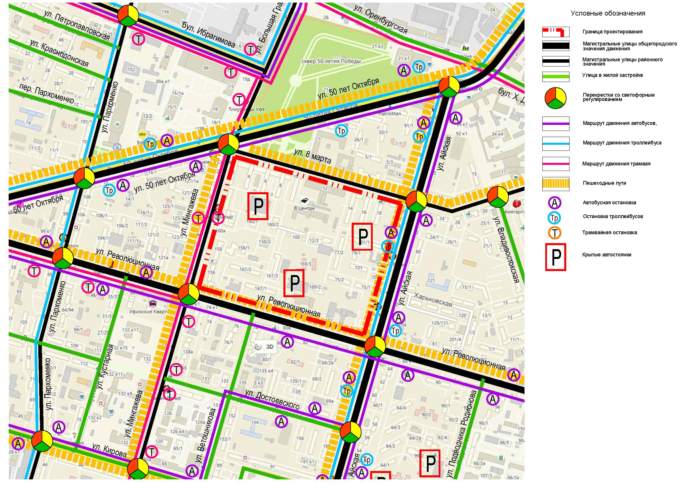
Схема организации улично-дорожной сети и схема движения транспорта
14

Slide 15
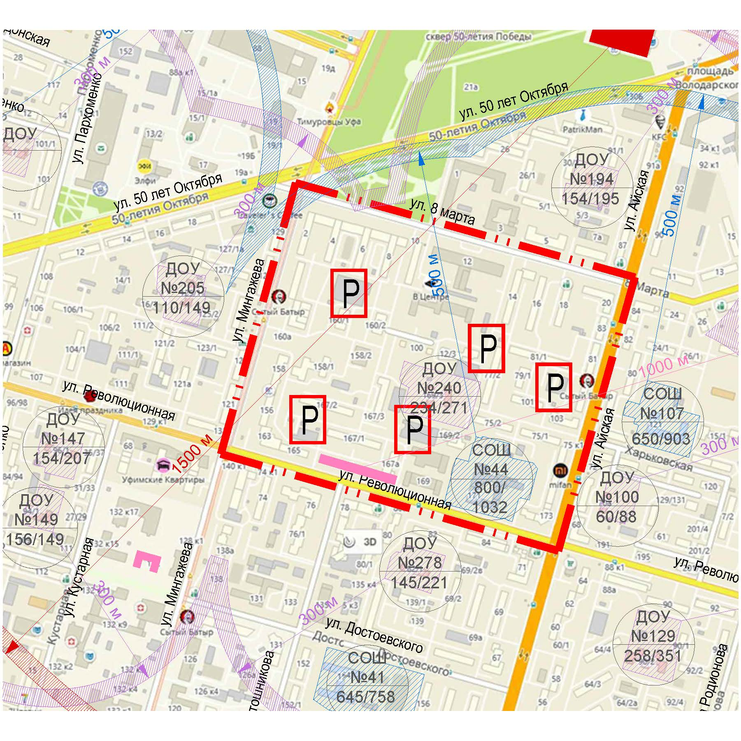
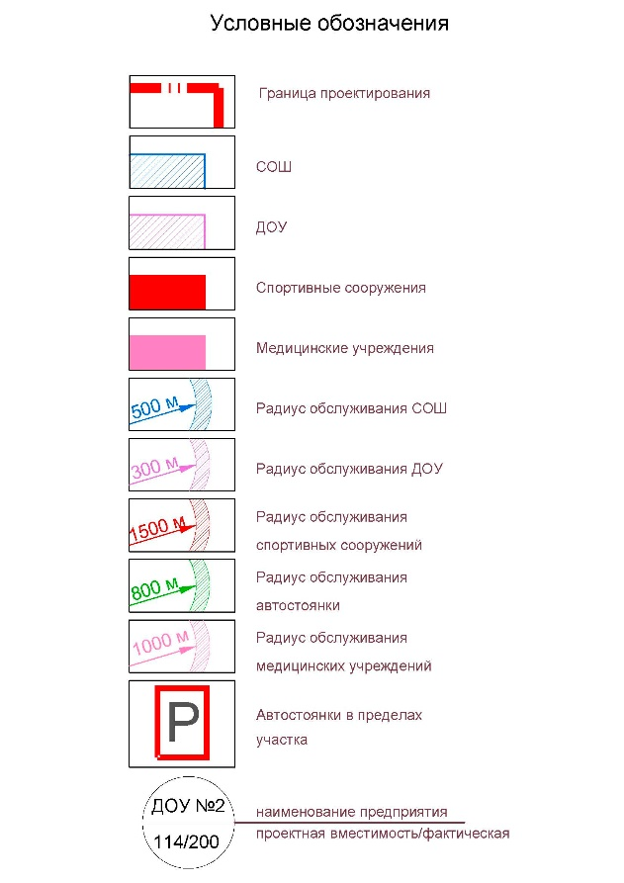
Схема обслуживания населения
15

Slide 16
Технико-экономические показатели проекта планировки
Показатели | Ед. изм. | Количество
Территория
Территория согласно ГЗ | Га | 30,65
Территория в красных линиях, в том числе: | Га/% | 22,90/100%
- жилые группы | Га/% | 11,51/50,3%
- участок школы | Га/% | 1,51/6,6%
-участок ДОУ | Га/% | 1,03/4,5%
Участки объектов внемикрорайонного значения | Га/% | 8,36/36,5%
- территории общего пользования | Га, % | 0,49/2,1%
Население
Численность населения | тыс. чел. | 4,058
Плотность населения(нетто) | чел/га | 258
Плотность населения(брутто) | чел/га | 177
Жилищное строительство
Общая площадь квартир в жилых домах (всего), в том числе: | тыс. кв. м | 86,01
- в сохраняемых жилых домах | тыс. кв. м | 86,01
Убыль жилого фонда | Тыс. кв. м | 0,197
Средняя плотность жилищного фонда | кв. м/га | 3755,89
Учреждения и предприятия обслуживания населения
Детские дошкольные учреждения (всего) | мест | 271
Школы общеобразовательные (всего) | мест | 1300
Поликлиники (всего) | посещ. в см. | 165
Магазины продовольственных товаров:
- всего торговой площади | кв. м | 284,06
Магазины непродовольственных товаров:
- всего торговой площади | кв. м | 121,74
Предприятия общественного питания, всего | посадочных мест/1000 чел. | 162
Аптечный пункт | объект | 1
Раздаточные пункты детской молочной кухни | М2 | 8,1
Приемные пункты прачечных и химчисток | объект | 1
Учреждения бытового обслуживания | рабочих мест | 8
Клубы, досуговые помещения | М2 | 202,9
Спортзалы | кв. м пола | 324,64
Офис ТСЖ | объект | 1
Банки, отделение | объект | 1
Почта | объект | 1
Отделение полиции | объект | 1
Транспорт
Протяженность улично-дорожной сети (всего) в том числе: | км | 2,086
- магистральных дорог | км | -
- магистральных улиц: | км | 2,086
- общегородского значения | км | -
- районного значения | км | 2,086
- жилых улиц и проездов | км | -
Протяженность линий общественного транспорта, в том числе: | км
- трамвай | км | 0,453
- троллейбус | км | 0,459
- автобус | км | 1,047
Гаражи, автомобильные стоянки для нужд жителей (новое строительство) в том числе: | маш./мест | 124
-открытые |  | 36
- постоянного хранения, крытые | маш./мест | 88
16

Slide 17
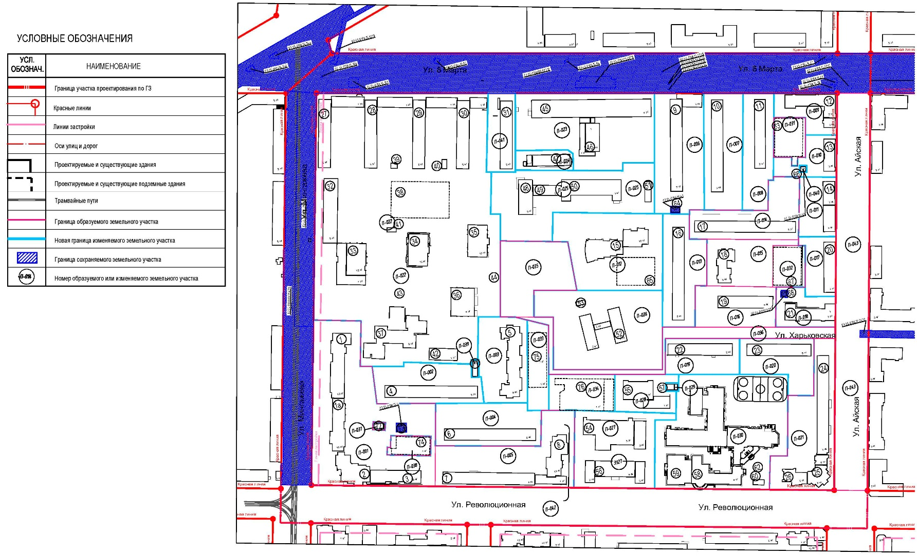
Разбивочный план межевания территории
17

Slide 18
Ведомость земельных участков
№ участка | Функциональное назначение участка | Вид разрешенного использования | Площадь, м2 | примечание
П-001 | Для размещения многоквартирного дома со встроенными нежилыми помещениями | Многоэтажная жилая застройка. Код 2.6 | 15169,78 | Изменяемый
П-002 | Для размещения многоквартирного жилого дома | Среднеэтажная жилая застройка. Код 2.5 | 4565,37 | Изменяемый
П-003 | Для размещения многоквартирного жилого дома со встроенными нежилыми помещениями | Многоэтажная жилая застройка. Код 2.6 | 4559,7 | Изменяемый
П-004 | Для размещения многоквартирного жилого дома со встроенными нежилыми помещениями | Среднеэтажная жилая застройка. Код 2.5 | 4921,62 | Изменяемый
П-005 | Для размещения многоквартирного жилого дома со встроенными нежилыми помещениями | Многоэтажная жилая застройка. Код 2.6 | 7680,89 | Образуемый
П-006 | Для размещения многоквартирного жилого дома со встроенными нежилыми помещениями | Среднеэтажная жилая застройка. Код 2.5 | 6520,91 | Изменяемый
П-007 | Для размещения многоквартирного жилого дома | Среднеэтажная жилая застройка. Код 2.5 | 5037,05 | Изменяемый
П-008 | Для размещения многоквартирного жилого дома со встроенными нежилыми помещениями | Среднеэтажная жилая застройка. Код 2.5 | 3860,71 | Изменяемый
П-009 | Для размещения многоквартирного жилого дома со встроенными нежилыми помещениями | Многоэтажная многоквартирная жилая застройка. Код 2.1.1 | 2319,87 | Изменяемый
П-010 | Для размещения многоквартирного жилого дома со встроенными нежилыми помещениями | Многоэтажная многоквартирная жилая застройка. Код 2.1.1 | 2049,01 | Изменяемый
П-011 | Для размещения многоквартирного жилого дома со встроенными нежилыми помещениями | Многоэтажная многоквартирная жилая застройка. Код 2.1.1 | 2470,5 | Изменяемый
П-012 | Для размещения многоквартирного жилого дома со встроенными нежилыми помещениями и подземного гаража | Многоэтажная жилая застройка. Код 2.6 | 8394,4 | Изменяемый
П-013 | Для размещения многоквартирного жилого дома со встроенными нежилыми помещениями | Среднеэтажная жилая застройка. Код 2.5 | 4531,07 | Изменяемый
П-014 | Для размещения многоквартирного жилого дома со встроенными нежилыми помещениями | Среднеэтажная жилая застройка. Код 2.5 | 4691,85 | Образуемый
18

Slide 19
Ведомость земельных участков
№ участка | Функциональное назначение участка | Вид разрешенного использования | Площадь, м2 | примечание
П-015 | Для размещения многоквартирного жилого дома со встроенными нежилыми помещениями | Срежнеэтажная жилая застройка. Код 2.5 | 3622,7 | Образуемый
П-016 | Для размещения многоквартирного жилого дома со встроенными нежилыми помещениями | Многоэтаэная многоквартирная жилая застройка. Код 2.1.1 | 3671,35 | Образуемый
П-017 | Для размещения многоквартирного жилого дома со встроенными нежилыми помещениями | Многоэтаэная многоквартирная жилая застройка. Код 2.1.1 | 2101,21 | Изменяемый
П-018 | Для размещения многоквартирного жилого дома со встроенными нежилыми помещениями | Многоэтаэная многоквартирная жилая застройка. Код 2.1.1 | 2281,95 | Изменяемый
П-019 | Для размещения многоквартирного жилого дома со встроенными нежилыми помещениями | Среднеэтажная жилая застройка. Код 2.5 | 2973,3 | Изменяемый
П-020 | Для размещения многоквартирного жилого дома со встроенными нежилыми помещениями | Среднеэтажная жилая застройка. Код 2.5 | 3586,54 | Изменяемый
П-021 | Для размещения многоквартирного жилого дома со встроенными нежилыми помещениями | Среднеэтажная жилая застройка. Код 2.5 | 6944,48 | Образуемый
П-022 | Для размещения общежития со встроенными нежилыми помещениями, административного здания, автостоянки и объектов инженерного назначения | Общежития. Код 3.2.4 | 50903,19 | Изменяемый
П-023 | Для размещения административного здания | Предпринимательство. Код 4.0 | 10392,19 | Изменяемый
П-024 | Для размещения административного здания | Предпринимательство. Код 4.0 | 1277,38 | Изменяемый
П-025 | Для размещения административного здания и гаража | Обеспечение внутреннего правопорядка. Код 8.3 | 9617,22 | Изменяемый
П-026 | Для размещения детского дошкольного учреждения | Дошкольное, начальное и среднее общее образование. Код 3.5.1 | 10215,54 | Изменяемый
П-027 | Для размещения административного здания колледжа | Среднее и высшее профессиональное образование. Код 3.5.2 | 7031,86 | Изменяемый
П-028 | Для размещения общежития | Общежития. Код 3.2.4 | 2528,24 | Изменяемый
П-029 | Для размещения объекта коммунальной инженерной структуры – ТП | Предоставление коммунальных услуг. Код 3.1.1 | 114,83 | Изменяемый
19

Slide 20
Ведомость земельных участков
№ участка | Функциональное назначение участка | Вид разрешенного использования | Площадь, м2 | примечание
П-030 | Для размещения общеобразовательной школы | Дошкольное, начальное и среднее общее образование. Код 3.5.1 | 15166,55 | Изменяемый
П-031 | Для размещения подземного гаража | Хранение автотранспорта. Код 2.7.1 | 1456,24 | Образуемый
П-032 | Для размещения подземного гаража | автотранспорта. Код 2.7.1 | 1495,84 | Образуемый
П-033 | Для размещения подземного гаража | автотранспорта. Код 2.7.1 | 2073,29 | Изменяемый
П-034 | Для размещения подземного гаража | автотранспорта. Код 2.7.1 | 2651,58 | Изменяемый
П-035 | Для размещения территории общего пользования – сквер | Благоустройство территории. Код 12.0.2 | 4916,12 | Образуемый
П-036 | Для размещения территории общего пользования – проезд | Улично-дорожная сеть. Код 12.0.1 | 3322,24 | Образуемый
П-037 | Для размещения объектов коммунальной инженерной структуры – ТП | Предоставление коммунальных услуг. Код 3.1.1 | 109,06 | Изменяемый
П-038 | Для размещения подземного гаража | Хранение автотранспорта. Код 2.7.1 | 897,12 | Изменяемый
П-039 | Для размещения объектов коммунальной инженерной структуры – РП | Предоставление коммунальных услуг. Код 3.1.1 | 142,44 | Изменяемый
П-040 | Для размещения объектов коммунальной инженерной структуры – ТП | Предоставление коммунальных услуг. Код 3.1.1 | 55,16 | Изменяемый
П-041 | Для размещения общежития | Общежития. Код 3.2.4 | 2471,16 | Изменяемый
П-042 | Под строительство линейных объектов и сооружения | Улично-дорожная сеть. Код 12.0.1 | 21721,95 | Образуемый
П-043 | Под строительство линейных объектов и сооружения | Улично-дорожная сеть. Код 12.0.1 | 14614,05 | Образуемый
20

Slide 21
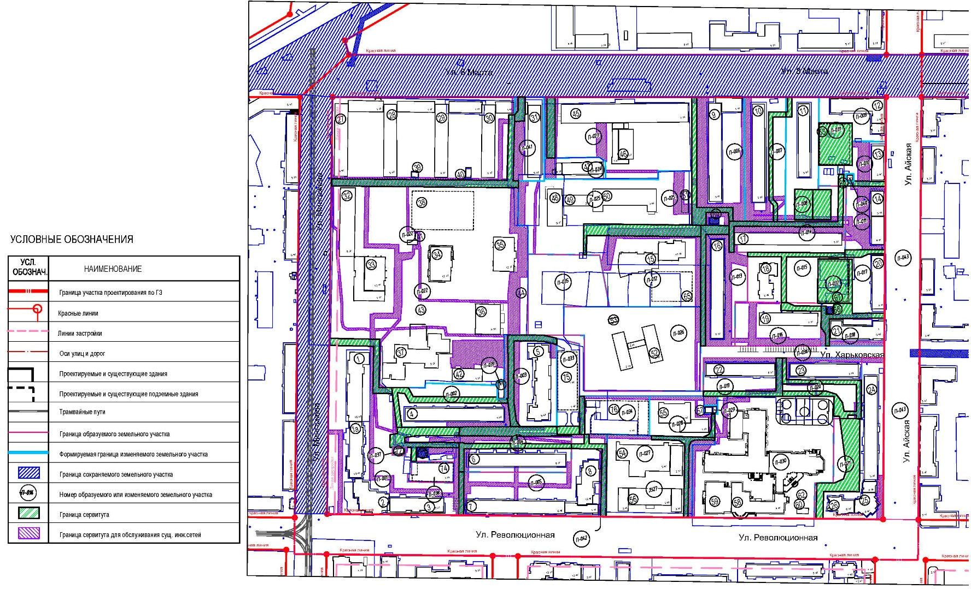
План границ публичных сервитутов
21

Slide 22
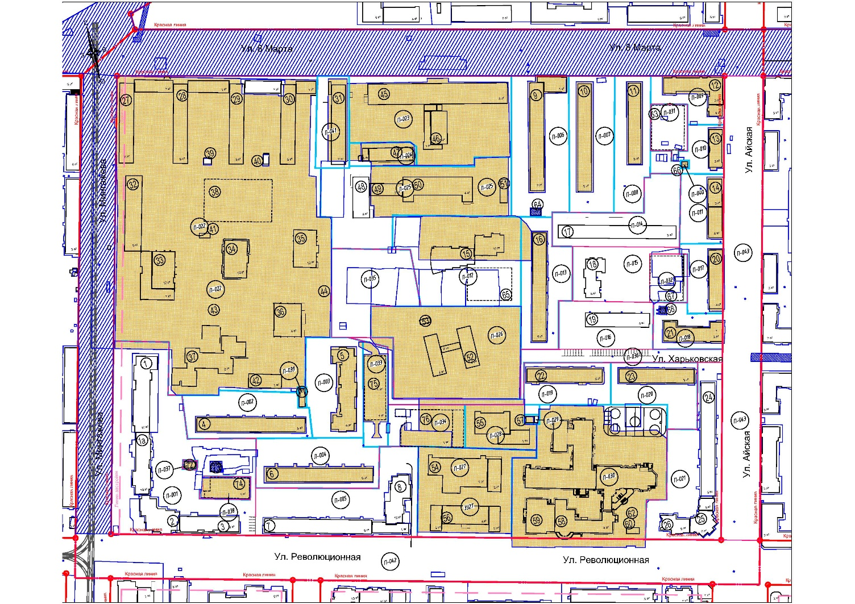
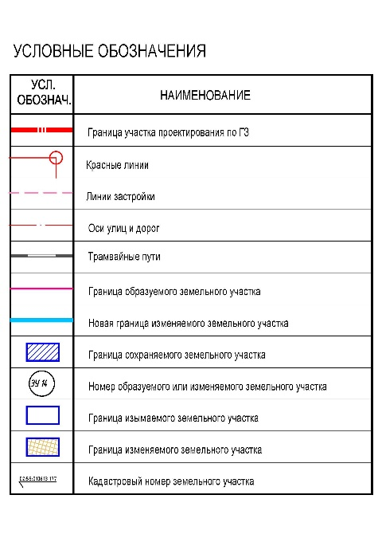
План границ земельных участков с оценкой изъятия земель
22

Slide 23
Технико-экономические показатели проекта межевания
Наименование | Ед.изм. | Кол-во
Территория в границах проекта межевания (по постановлению) | га | 30,6
Территория в границах красных линий, всего | га | 22,9
-участки подземно-наземных паркингов | га | 0,86
- территория жилой застройки | га | 15,79
- участки образовательных учреждений | га | 3,24
- участки общественных объектов | га | 2,09
- участки общего пользования | га | 8,52
- участки коммунальных объектов | га | 0,07
Изъятие земельных участков | га | 0,07
в пользу городских земель | га | 14,72
Присоединение городских земель в пользу изменяемых земельных участков | га | 0,50
Площадь зоны действия предполагаемого к установлению публичного сервитута | га | 2,32
Количество земельных участков, всего | шт | 43
из них, земельные участки под жильё | шт. | 24
из них, земельные участки коммунальных объектов | шт. | 4
из них, земельные участки для размещения общественной застройки | шт. | 3
из них, земельные участки для размещения учреждений образования | шт. | 3
из них, участки для размещения объектов транспорта | шт. | 5
из них, участки для общего пользования | шт. | 4
23

